Slide 1

TJTT——基于互联网技术的
乒乓球一体化平台的研发与实践
BUSINSS PLAN
We are on the Journey to Top.
汇报人：卜天
2024年9月

Slide 2

01
项目概况
PROJECT OVERVIEW
02
技术研发
目 录
TECHNICAL RESEARCH
BUSINSS PLAN
CONTENTS
03
项目成果
PROJECT ACCOMPLISHMENTS
04
发展规划
DEVELOPMENT PLAN

Slide 3
PART ONE
项目概况
BUSINSS PLAN
PART ONE

Slide 4
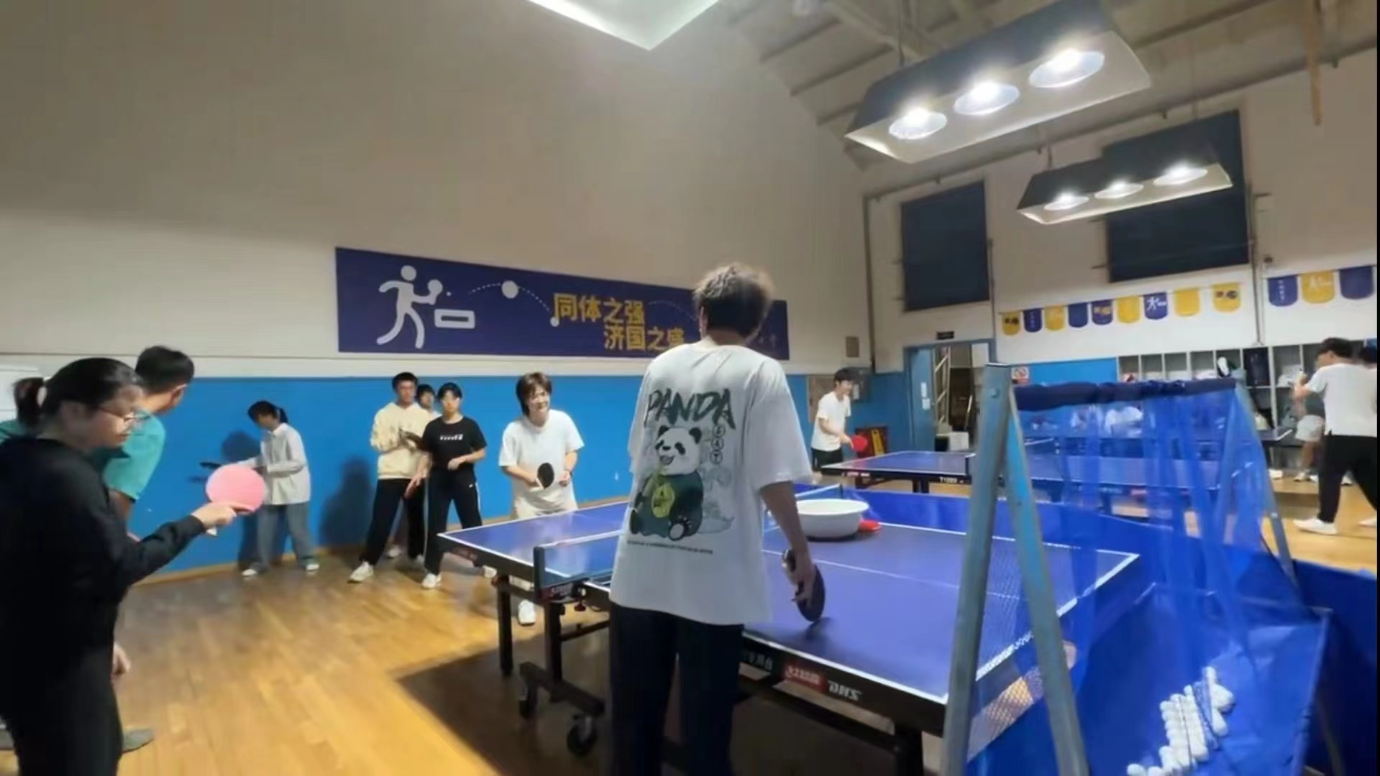
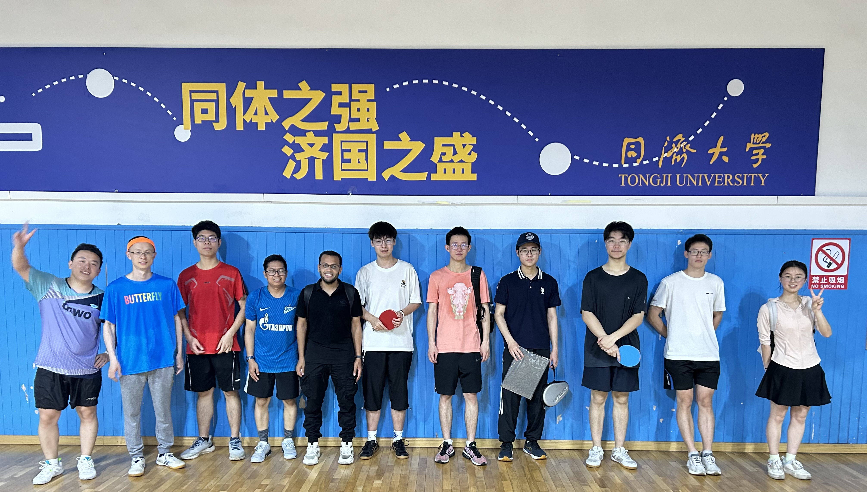
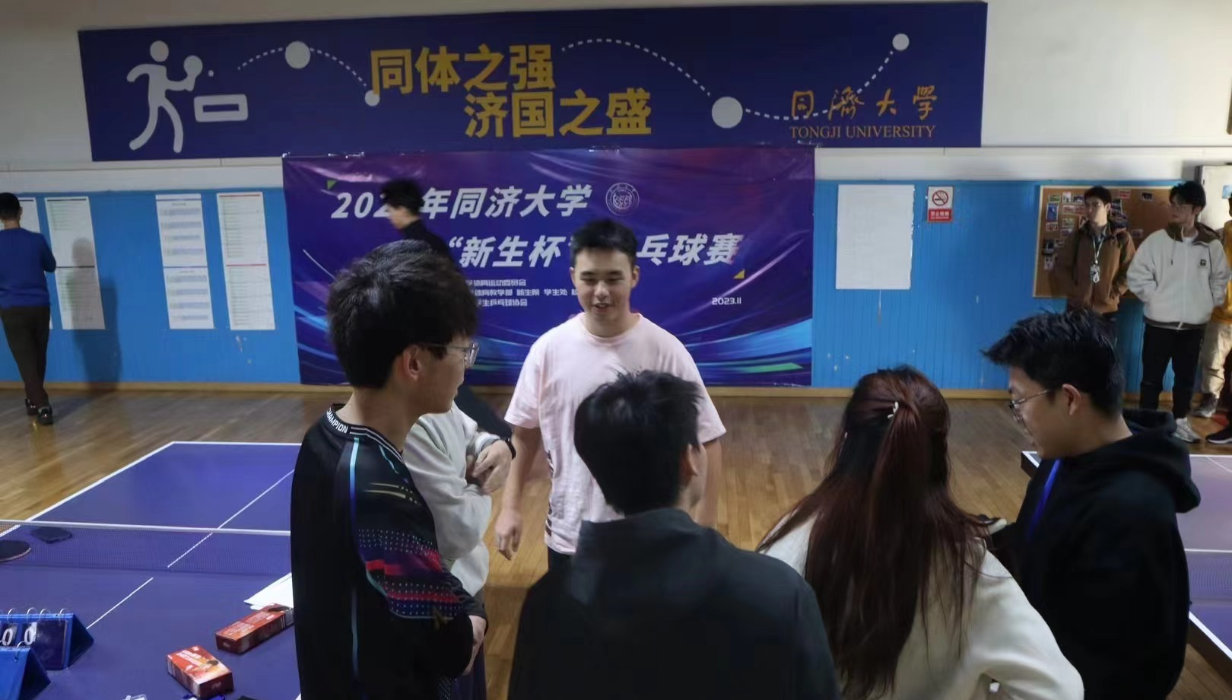
校园乒乓球发展优势
项目背景
PROJECT BACKGROUND
水平覆盖面广
受众群体广
组织效率高
校园中乒乓球运动覆盖从初学者到高水平运动员的各个水平，确保每位“爱乒者”都能找到适合自己的运动、交流、比赛机会。
乒乓球运动吸引校园内各类群体，从学生到教师教授、从中国学生到外国留学生。参与门槛较低，乒乓球的普及率和接受度极高。
场地、资源充足，校方、社团、协会多方支持，师生运动热情高涨，使得乒乓球比赛的组织十分便利高效。

Slide 5
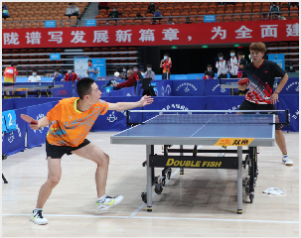
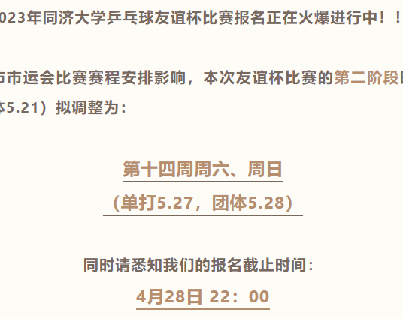
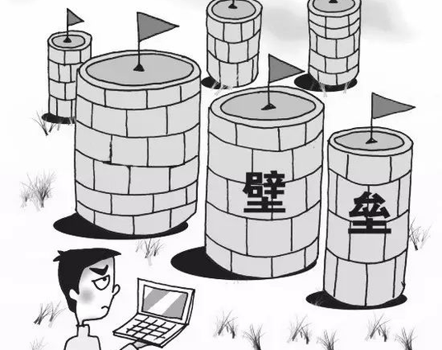

传统校园乒乓球发展痛点
项目背景
PROJECT BACKGROUND
评价体系局限
参与机会有限
信息壁垒
交友障碍
传统运动会的比赛评价体系过于简单，未能全面反映参与者的实际水平，可能导致参与者无法对自身水平有清晰的认知。
传统的校园比赛形式举办周期较长，举办数量有限，无法为参与者提供充足的运动与比赛机会。
乒乓球理论知识庞杂，器材、战术、握拍、心态缺一不可。不少爱好者需要消耗大量时间、精力、金钱去“补课”才能入门。
乒乓球运动个人向的特点，不少爱好者的球友仅限于身边的朋友，难以进一步扩大“乒乓圈”。

Slide 6
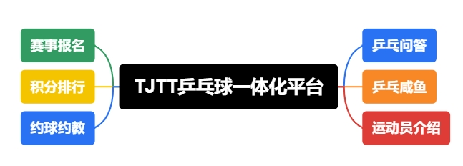
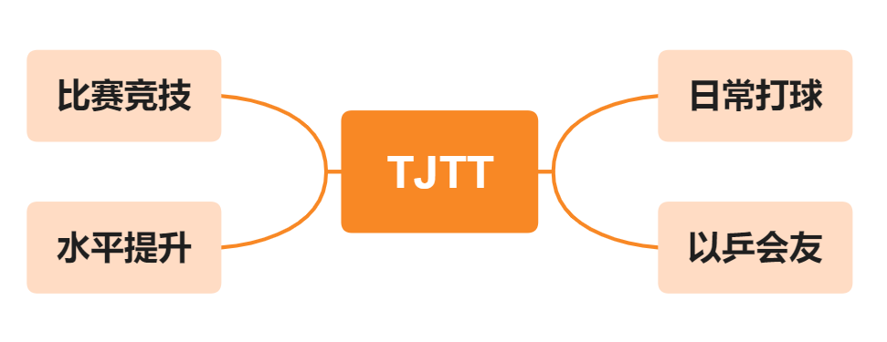
平台介绍
TJTT
PLATFORM INTRODUCTION
TJTT——高校师生自己的
乒乓球一体化平台
TJTT Integrated Platform
· TJTT积分赛概念——用户注册TJTT乒乓球一体化平台，根据自身水平获得初始积分，通过比赛纠正分值，并以积分多少区分技术水平的一种竞赛方法。
· TJTT积分赛优势——努力打破校园乒乓球评价局限、机会不足、信息壁垒、交友困难的现状，让积分赛满足不同水平，不同性别，不同群体，不同年龄人群的不同需求，吸引高校中不同层次水平的乒乓球爱好者参与比赛，进而而增加了乒乓球运动在高校的普及性。
· TJTT项目定位——致力于实现“高校师生自己的乒乓球一体化平台”，充分满足不同水平的乒乓球爱好者的不同需求。逐步实现“同济—交大—复旦”全覆盖、上海高校圈全覆盖、TJTT模式在全国高校圈的大繁荣。

Slide 7
PART TWO
技术研发
BUSINSS PLAN
PART TWO

Slide 8
组织架构
ORGANIZATION FRAMEWORK
小程序开发
平台运行管理
平台运行维护
技术端
平台开发+数学建模
常规比赛组织
统筹各项目进度
提供物质保障
文创设计
自媒体运营
团队文化打造
组织端
文化端
赛事+后勤+财务
设计+宣传+公关

Slide 9
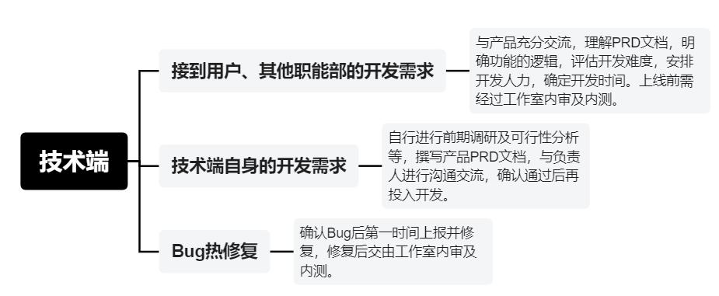
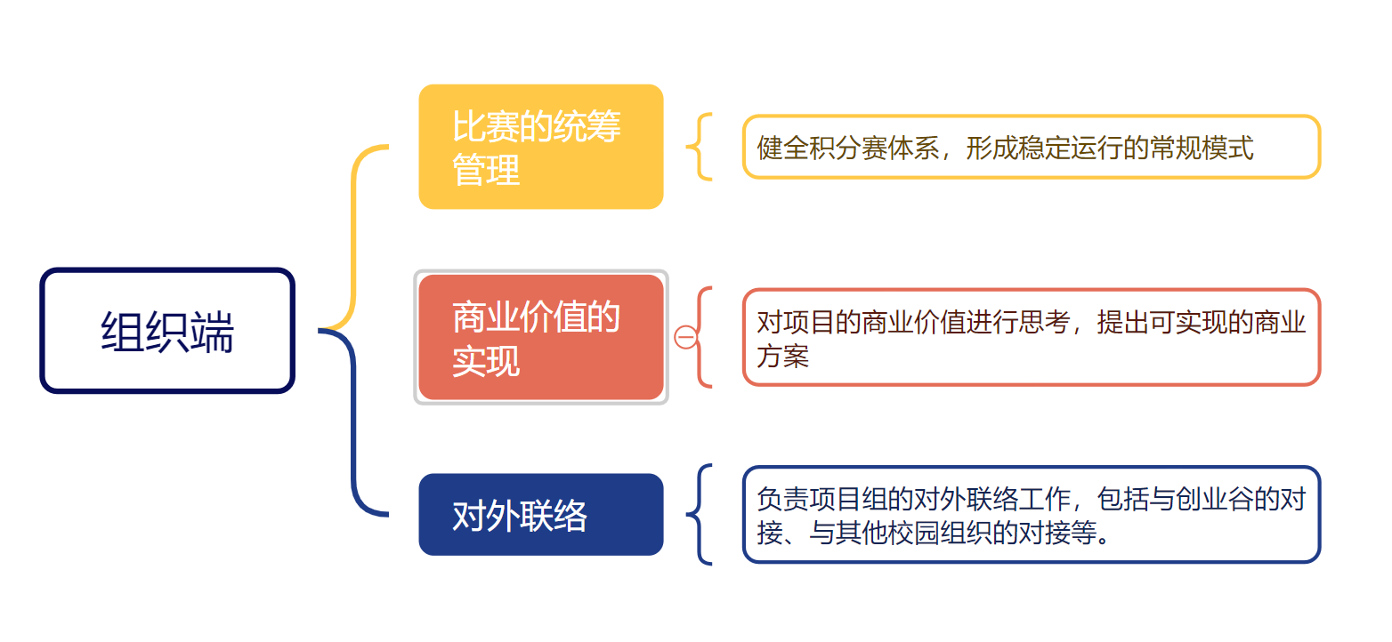
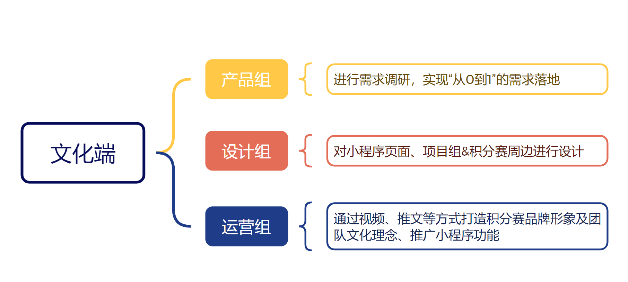
组织架构
ORGANIZATION FRAMEWORK

Slide 10




研发支持
RESEARCH SUPPORT
TJTT Studio
同济创业谷
同济大学体育教学部
同济乒协

Slide 11
PART THREE
项目成果
BUSINSS PLAN
PART THREE

Slide 12

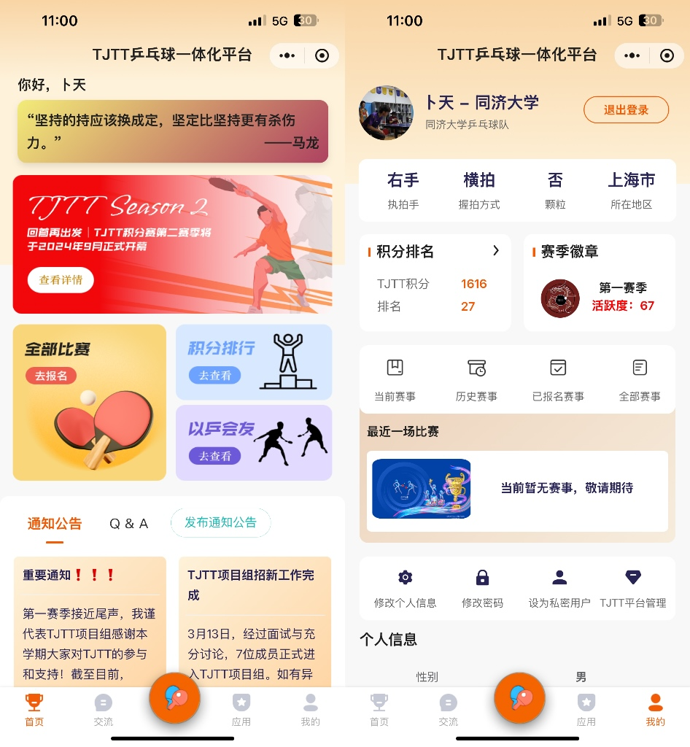
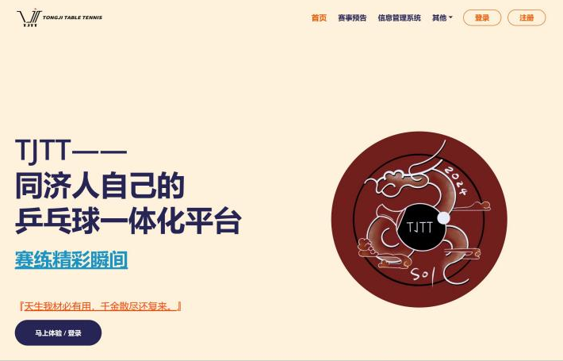
项目成果
TJTT乒乓球一体化平台
PROJECT ACCOMPLISHMENTS
网站端 vs 微信小程序
前端：Uniapp+Vue2+Javascript
后端：Python Flask
数据库：MySQL
后台服务器：阿里云应用轻量服务器 CentOS 7.6.1810
代码协作平台：Coding DevOps

Slide 13
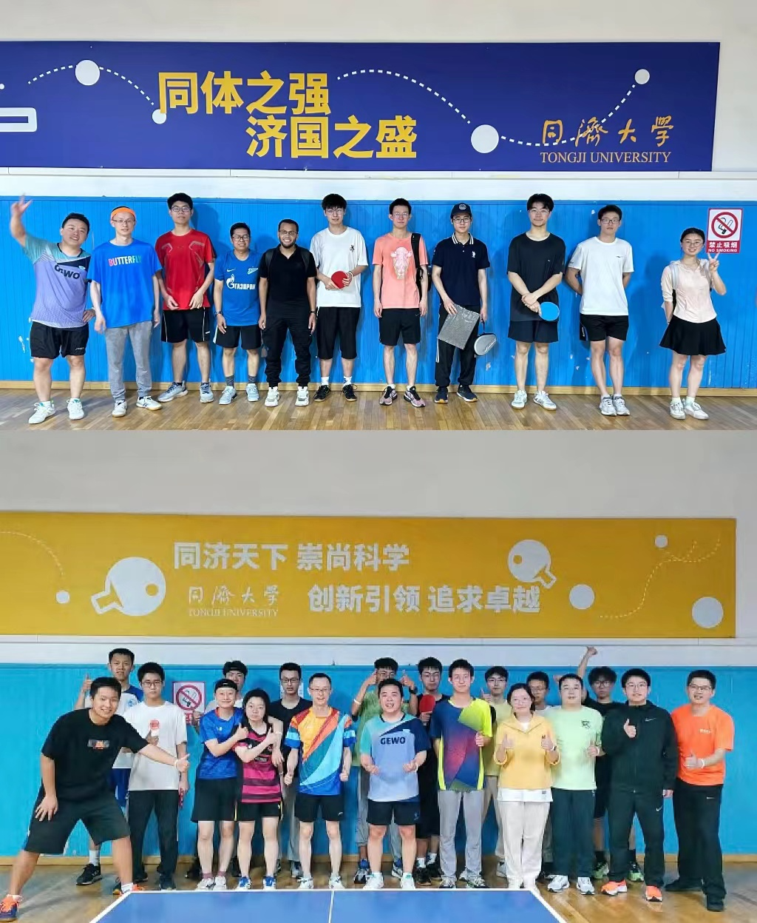
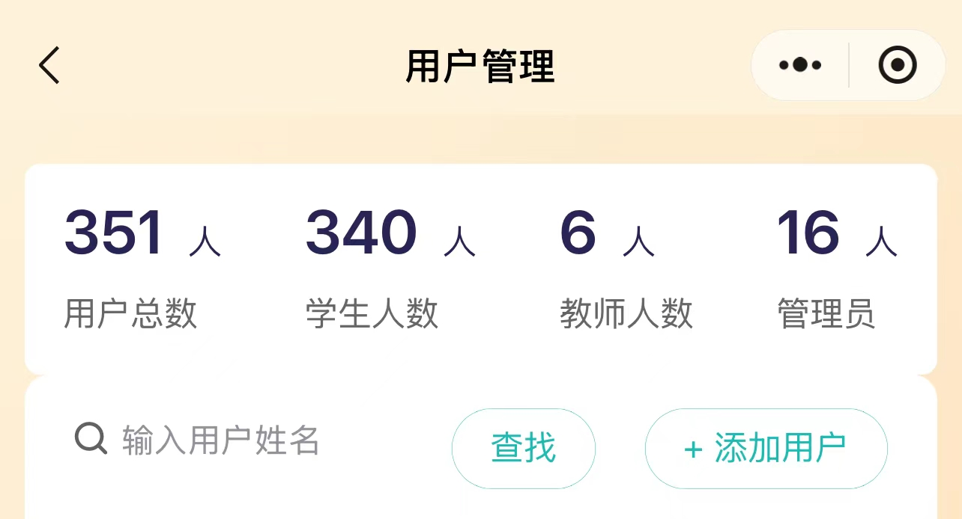
项目成果
PROJECT ACCOMPLISHMENTS
第一赛季赛事举办
Season 01 Competitions
项目组成立初期（2023.10 - 2024.1）
· 乒协干事内测赛
· 乒协会员内测赛
第一赛季（2024.3 - 2024.8）
· 星期二乒协活动时间或星期六校队训练时间，7场TJTT常规积分赛
· 同济大学“友谊杯”期间，协办友谊杯男女单打比赛，融入积分赛制
用户覆盖
· 学生：340人
中国学生：330人
外籍留学生：10人
· 教师：6人
· 校外人员：5人

Slide 14


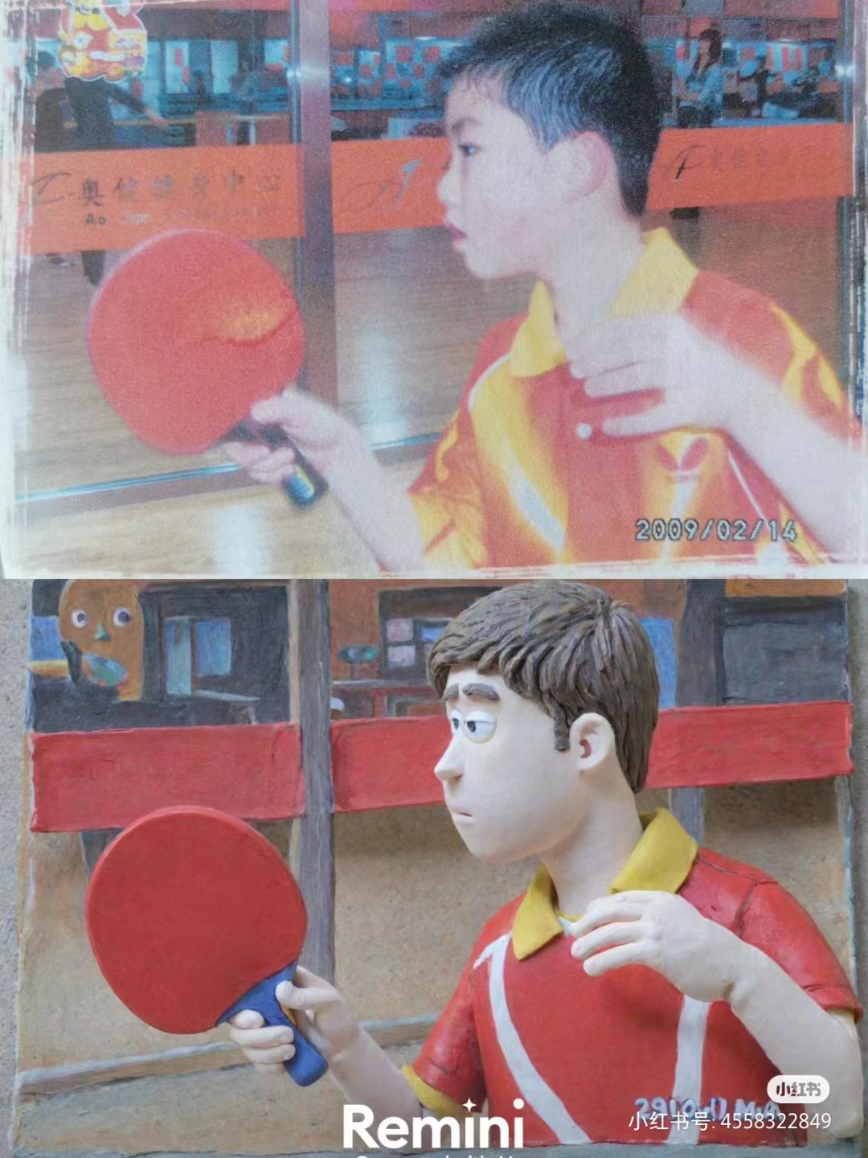

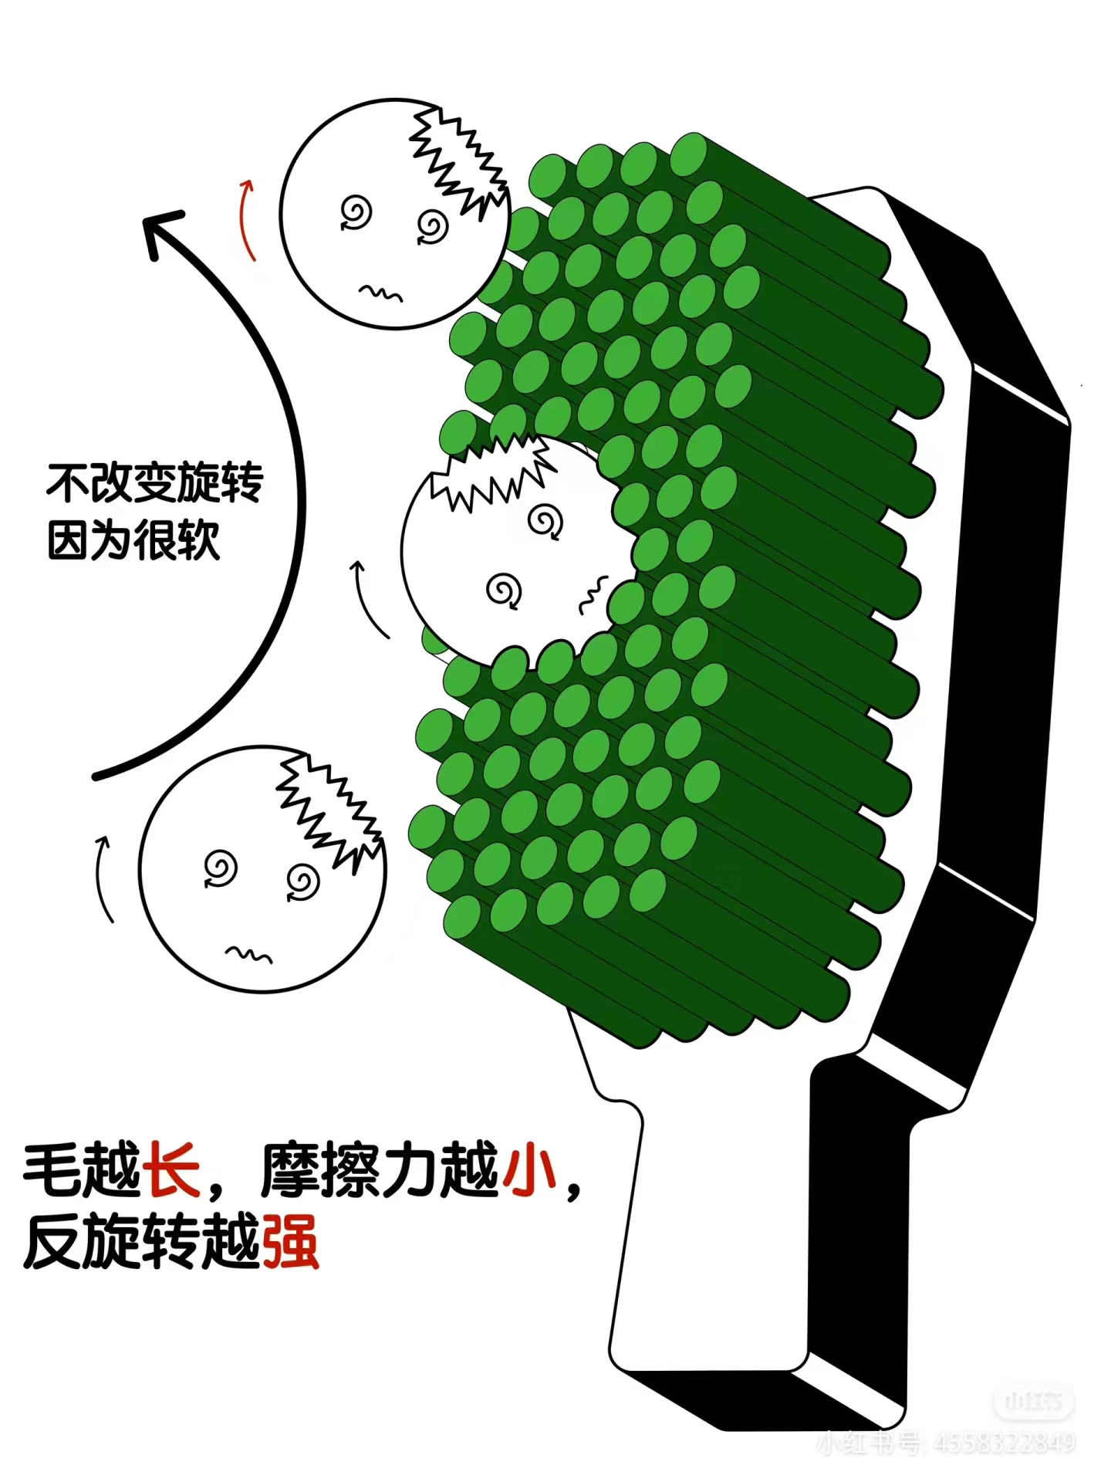
项目成果
核心文化与特色
PROJECT ACCOMPLISHMENTS
Core Culture & Feature
通过讲好乒乓故事，设计具有纪念意义的文化产品，丰富球友的比赛体验。针对“乒乓球比赛除了胜负还有什么”这一问题，我们希望给出更多，更满意的答案，设计更好的文创产品能让选手在练习或比赛后不论收获多少与获胜与否，都能有收获感，以此作为宣传手段让乒乓球更吸引人，帮助球友坚持下去。

Slide 15
PART FOUR
发展规划
BUSINSS PLAN
PART FOUR
WWW.DOCER.COM

Slide 16





发展规划
TJTT友校联动计划
DEVELOPMENT PLAN
TJTT Friend-college Program
交大工作对接
已与上海交通大学乒乓球协会取得联系，预计从2024年9月起全面使用TJTT乒乓球一体化平台，启用TJTT积分赛体系。举办常规积分赛，并在适宜时机应用至校级大型乒乓球比赛。
积分赛环境在全国高校圈的初步铺垫
从TJTT骨干成员的家乡城市入手，对熟悉的高校乒乓球圈进行宣传。利用TJTT在上海市取得的成果，因地制宜进行可行性分析和合作研讨。
全国高校圈
上海高校圈
上海交通大学
积分赛环境在上海高校圈的完善
实现“同济—交大—复旦”全覆盖后，计划将TJTT运行模式与积分赛体系推广至上海市其他高校，邀请曾参与过TJTT积分赛的外校同学进行宣传，参考与上海交通大学的合作模式，进行TJTT的上海市推广。

Slide 17



发展规划
商业变现计划
DEVELOPMENT PLAN
Business Framework
运营与预算
风险与投资回报
收入来源
参赛费用
赞助合作
广告与销售
成本管理：
场地、设备、薪资、奖品、宣传
预算规划：ROI衡量
风险控制：
低参与率、意外费用增加、赞助商撤回
盈余再投资：
提高奖品、改善场地设施、扩大宣传活动

Slide 18
发展规划
SWOT & PEST
DEVELOPMENT PLAN
Strengths
1. 积分赛运营模板成熟
2. 学校内乒乓球爱好者基数可观
3. 项目在全国范围内独特，竞争压力小
4. 提高选手比赛意识和乒乓球水平
Weaknesses
1. 初期成本投入高
2. 比赛公平性需严格保障
3. 现阶段比赛场馆小，球台密集
Politics
1. 政府支持开展体育运动
Economic
1. 乒乓球项目市场运作处于初级阶段
2. 投放网络广告是平台营销主要手段
3. 企业赞助具有短期性和定位盲目性
Opportunities
1. 提高师生乒乓球竞争力
2. 未来扩大发展潜力大
3. 投资资源来源机会广
4. 项目获得经验丰富人士帮助
Threats
1. 人员流动性强
2. 比赛参赛率和公平性面临挑战
Society
1. 初始积分使参赛者养成惯性消费习惯
2. 主动关注网络信息少
3. 无法满足点对点营销
Technology
1. AI赋能、互联网+与乒乓球行业相结合，具有开创性
2. 网络营销利于开拓目标市场
3. 网络平台线上线下结合提供用户粘性

Slide 19



发展规划
友商对比
DEVELOPMENT PLAN
Competitors Comparison
平台
传统赛事
校园属性
AI赋能
文化产品
平台
传统赛事
校园属性
AI赋能
文化产品
平台
传统赛事
校园属性
AI赋能
文化产品

Slide 20
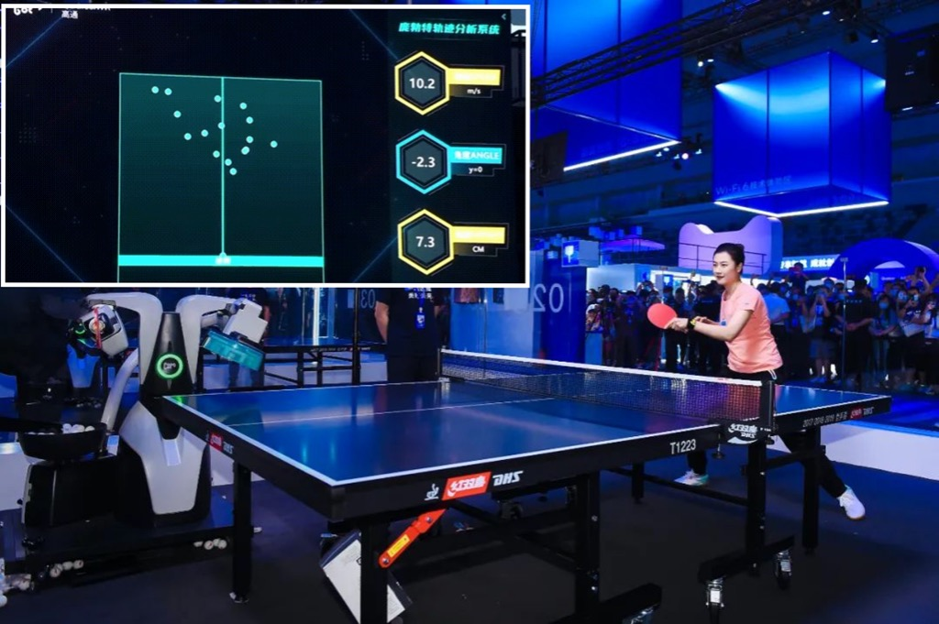
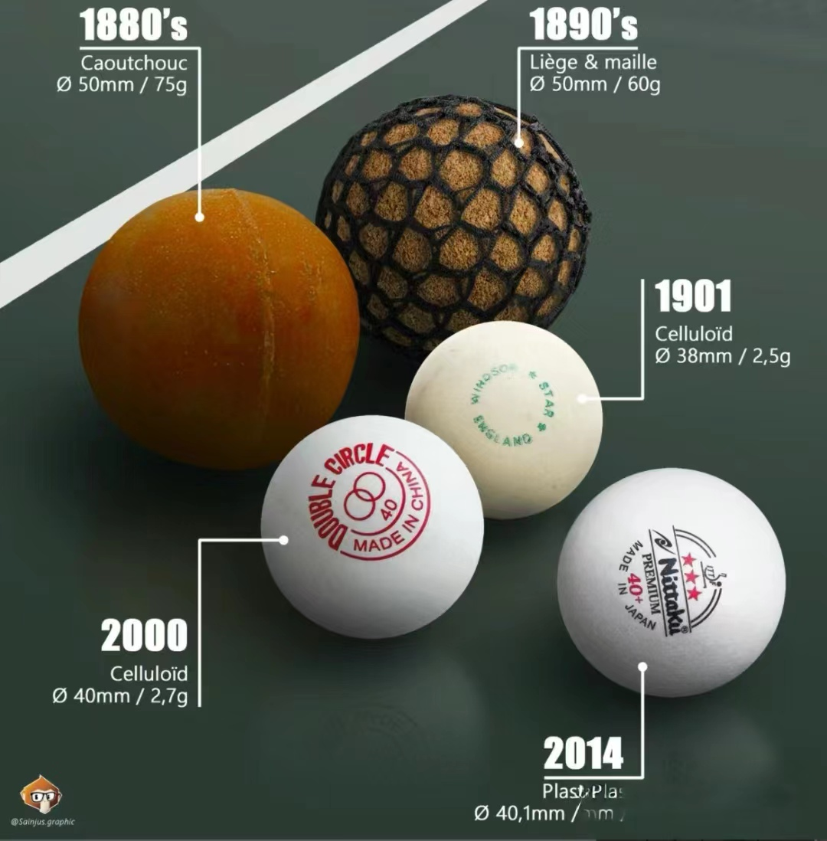


特色发展方向
Featured Directions
方向一：一纵
一纵指要把乒乓球产品做好，做大，做强。
迎合人工智能的潮流，未来我们计划：
1.通过算法对每位选手进行研究，个性化定制适宜自己的训练方式
2.通过LLM训练AI乒乓球助手，为每一位爱好者打破壁垒，轻松入门
为进一步挖掘乒乓球的文化底蕴我们将：
1.探索“历史中的乒乓球”，带领大家穿越不同时空感受乒乓魅力
2.研发涵盖“校园”“乒乓”“AI”等元素的周边文创，使“乒乓”不止于“乒乓”
TJTT在上海高校圈成熟后向全国推广，最终实现TJTT环境在全国高校圈的大繁荣。
方向二：三横
将TJTT的模式同时应用于羽毛球、网球、乒乓球。

Slide 21
THANK YOU
恳请各位评委批评指正！
BUSINSS PLAN
We are on the Journey to Top.

